Slide 1


LỚP: 4

Slide 2

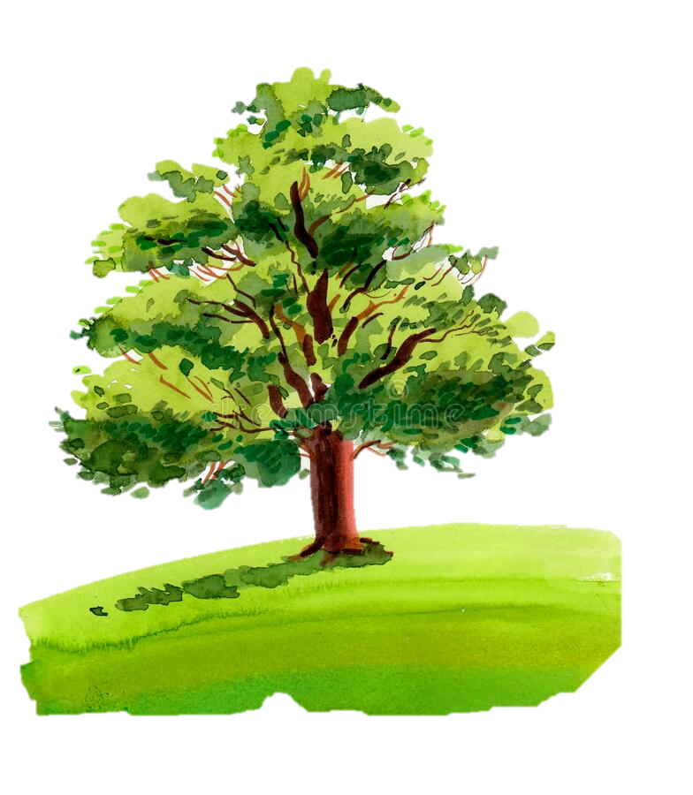
Tập làm văn

Slide 3

Hái táo

Slide 4






Slide 5


Một bài văn miêu tả cây cối thường có:
a. một phần
c. ba phần
b. hai phần
d. nhiều phần

Slide 6
Mở bài trong bài văn miêu tả cây cối sẽ:
A. giới thiệu về cây sẽ tả
C. tả chi tiết các bộ phận
B. lợi ích mà cây mang lại
D. Tình cảm đối với cây

Slide 7

Tập làm văn
Luyện tập xây dựng kết bài trong bài văn miêu tả cây cối

Slide 8

Bài 1: Có thể dùng các câu sau để kết bài không? Vì sao?
Rồi đây, đến ngày xa mái trường thân yêu, em sẽ mang theo nhiều kỉ niệm của thời thơ ấu bên gốc bàng thân thuộc của em.
(Tả cây bàng ở sân trường em)
b) Em rất thích cây phượng, vì phượng chẳng những cho chúng em bóng mát để vui chơi mà còn làm tăng thêm vẻ đẹp của trường em.
(Tả cây bàng ở sân trường em)

Slide 9
Sử dụng kết bài a được vì:
a) Rồi đây, đến ngày xa mái trường thân yêu, em sẽ mang theo nhiều kỉ niệm của thời thơ ấu bên gốc bàng thân thuộc của em.
Nêu lên tình cảm gắn bó của người tả với cây bàng

Slide 10
Sử dụng kết bài b được vì:
b) Em rất thích cây phượng, vì phượng chẳng những cho chúng em bóng mát để vui chơi mà còn làm tăng thêm vẻ đẹp của trường em.
Nêu lợi ích và tình cảm của tác giả đối với cây phượng.

Slide 11
Bài 2: Quan sát một cây mà em yêu thích và cho biết:
a
Cây đó là cây gì?
b
c
Em yêu thích, gắn bó với cây như thế nào? Em có cảm nghĩ gì về cây?
Cây có ích lợi gì?

Slide 12
Cây phượng
Cây đó là cây gì?
Cây bàng
Cây mít
Cây hoa hồng
Cây hoa lan

Slide 13
Cho bóng mát
Cây có ích lợi gì?
Cây ăn quả
Cây cho hoa
Cành để làm chất đốt
Cho lá gói bánh

Slide 14
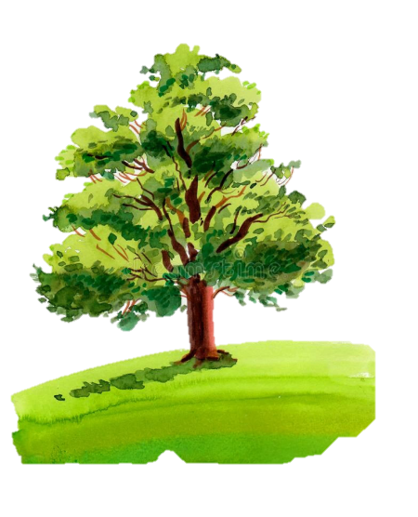
Em yêu thích, gắn bó với cây như thế nào? Em có cảm nghĩ gì về cây?
Gắn bó với tuổi học trò
Gắn liền với hình ảnh quê hương
Chăm sóc và bảo vệ cây

Slide 15

Bài 3: Dựa vào các câu trả lời trên, hãy viết một kết bài mở rộng cho bài văn.
Cùng viết kết bài thôi nào!

Slide 16
Bài 4: Em hãy viết kết bài mở rộng cho một trong các đề tài dưới đây:
Cây tre ở làng quê.
Cây tràm ở quê em.
Cây đa cổ thụ ở đầu làng.

Slide 17
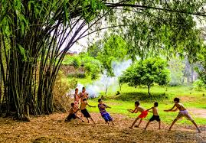
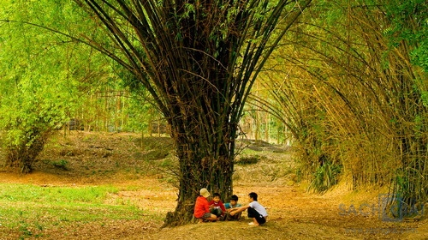
Cây tre

Slide 18
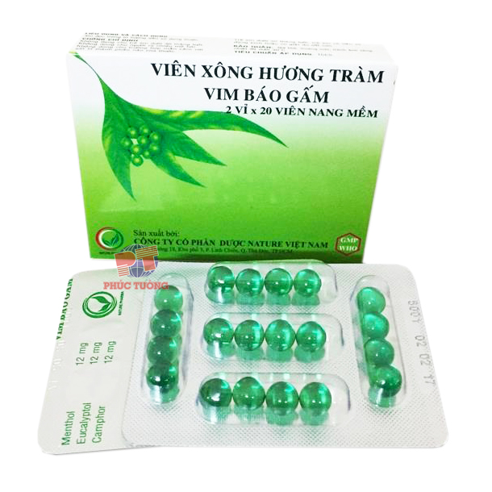
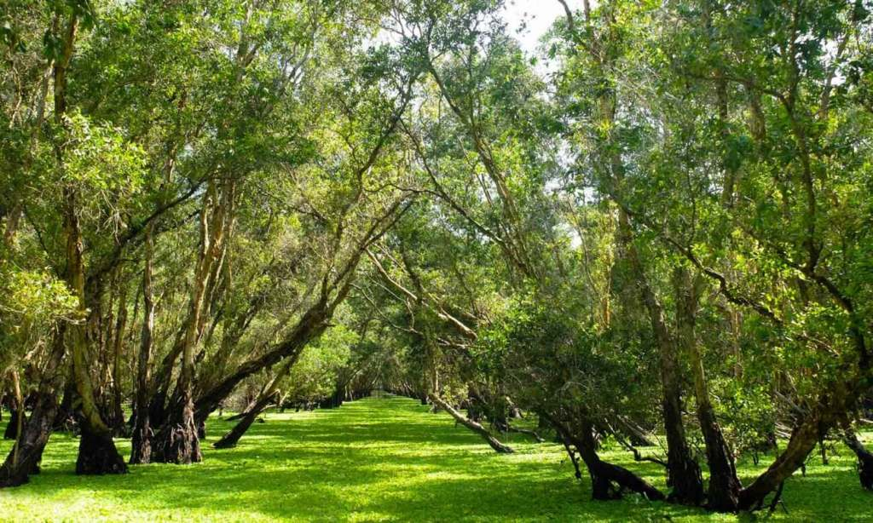
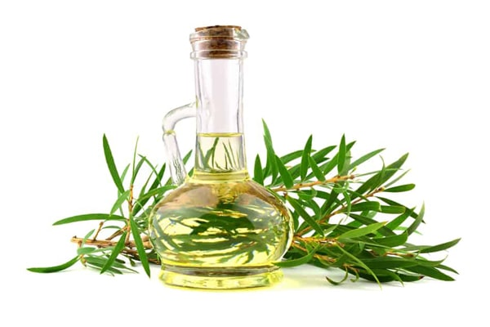
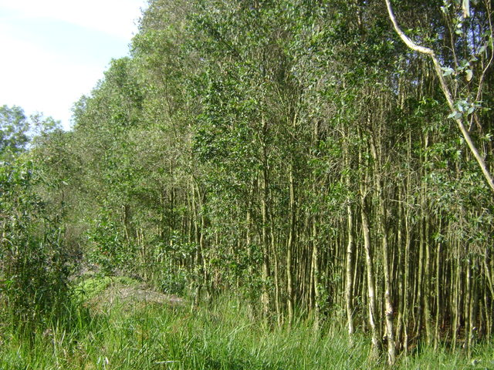
Cây tràm công nghiệp
Cây tràm nước
Tinh dầu tràm
Thuốc làm từ cây tràm

Slide 19
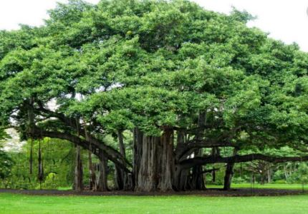
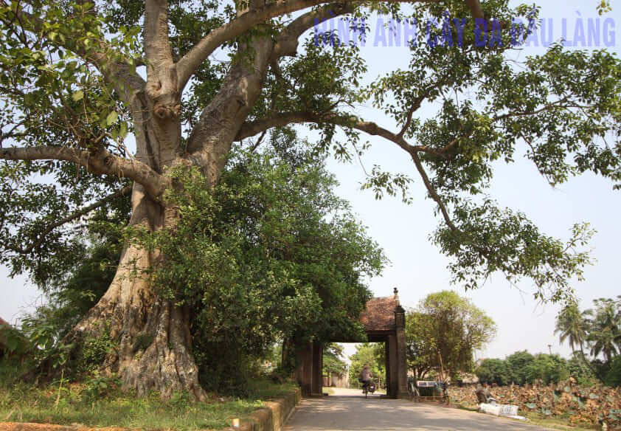
Cây đa cổ thụ

Slide 20
Bài 4: Em hãy viết kết bài mở rộng cho một trong các đề tài dưới đây:
Cây tre ở làng quê.
Cây tràm ở quê em.
Cây đa cổ thụ ở đầu làng.

Slide 21
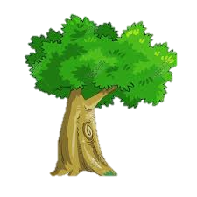
Kết bài mở rộng trong bài văn miêu tả cây cối gồm:
Cây đó là cây gì?
Em yêu thích, gắn bó với cây như thế nào? Em có cảm nghĩ gì về cây?
Cây có ích lợi gì?

